Slide 1


SERMONARIO MENSUAL DE
2025

Slide 2

SATISFACCIÓN: INVISIBLE, PERO POTENTE
Filipenses 4:11-13

Slide 3


La satisfacción no es una palabra de moda en la sociedad contemporánea. Todo el tiempo somos estimulados a desear y adquirir más. El resultado es una humanidad insatisfecha, frustrada y angustiada que persigue el ilusorio “más”.

Slide 4
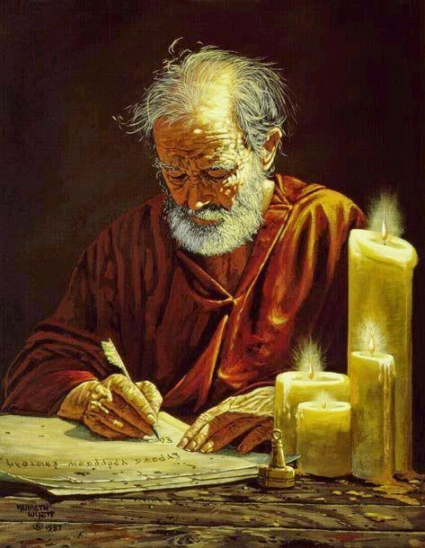

PABLO Y LA VIDA DE CONTENTAMIENTO
No le tiene que gustar, pero tiene que aprender urgentemente a vivir en situaciones buenas o adversas.

Slide 5
LA PRUEBA DE SATISFACCIÓN
Adán y Eva fueron desafiados hasta el centro de su contentamiento. A los primeros humanos se les dieron suficientes razones para estar satisfechos, considerando quiénes eran y qué tenían. Primero, Dios los creó a su propia imagen y perfectos (Génesis 1:26). En segundo lugar, se les dieron muchas opciones de calidad: “agradable a la vista y bueno para comer” (Génesis 2:9). La satisfacción es reconocer que todo lo que es bueno y atractivo no tiene por qué ser nuestro.

Slide 6

EXPRESIONES DE CONTENTAMIENTO
El contentamiento es un escudo contra las presiones innecesarias y proporciona paz interior. De esta manera, se conservan las relaciones y se protegen los recursos dados por Dios.

Slide 7
EXPRESIONES DE CONTENTAMIENTO
Por encima de todo, la satisfacción demuestra nuestra confianza en la providencia de nuestro Padre Celestial (Mateo 6:11; 7:11). Es confiar en aquel que se hace responsable por nosotros y que declara: “Nunca te dejaré, nunca te desampararé” (Hebreos 13:5).

Slide 8


CRITERIOS PARA UN CRECIMIENTO SEGURO
Si bien un ingreso más alto puede ser una bendición de Dios (Deuteronomio 8:18), también puede ser una maldición, especialmente si la vida familiar no está protegida por los principios eternos de Dios.

Slide 9

Tener un espíritu de contentamiento significa regocijarse en el Señor todo el tiempo, en todo momento. Tener un espíritu de satisfacción significa estar a la altura de tus necesidades para satisfacerlas, pero también compartirlas con los demás. Tener un espíritu de contentamiento significa elegir la vida antes que la muerte (véase Deuteronomio 30:19).

Slide 10
SERMONARIO MENSUAL DE
2025

